Slide 1

JavaScript
JavaScript — динамічна, об'єктно-орієнтована прототипна мова програмування. Реалізація стандарту ECMAScript.

Slide 2
Що це таке?
JavaScript - неймовірно популярна мова програмування, яка вчить сайти реагувати на поведінку відвідувачів.
Багато розробників вважають, що JavaScript - це найкращий друг HTML і CSS. HTML задає розмітку сайту, CSS відповідає за зовнішній вигляд, а JavaScript все це оживлює. За допомогою коду на JavaScript програміст визначає, як сторінка відреагує на дії користувача.
Існує безліч областей застосування JavaScript, від сайтів електронної комерції до Android додатків, від наукових до фінансових додатків, таких як трейдингові системи до ігор та різних настільних програмних засобів.

Slide 3
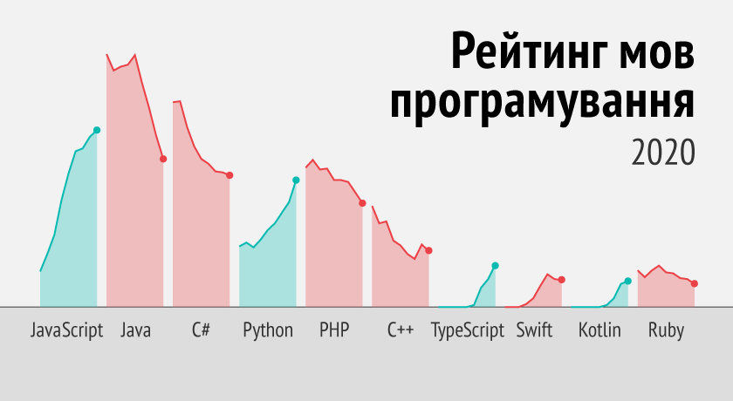

Slide 4
Змінні:
В цій мові програмування для оголошення змінних використовуються три зарезервованих ключових слова: var, let або const.
Ви можете вільно використовувати кожен з цих видів змінних, оскільки всі вони «нетипізовані», — тобто, це означає, що змінна може містити значення будь-якого типу даних.
Ви можете оголосити кілька змінних в одному виразі.
Змінні можуть бути повторно оголошено багато разів. В цьому випадку остання змінна перевизначає всі попередні значення

Slide 5
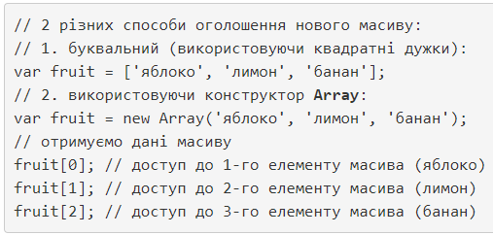
Масиви:
Масив є спеціалізованим об’єктом і може містити будь-яку кількість значень даних. Щоб отримати доступ до значень даних в масиві, ви повинні використовувати число, що зветься «індексом» елемента, який ви намагаєтеся отримати.

Slide 6
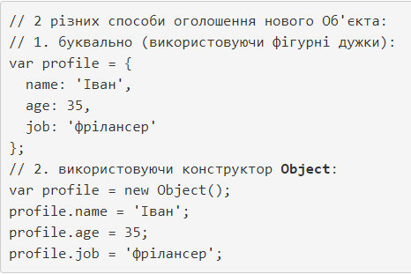
Об'єкти:
Об’єкт – це колекція іменованих значень (пари ключ – значення (key – value)). Об’єкти схожі на масив, з тією лише різницею, що ви можете вказати ім’я для кожного значення даних.

Slide 7
Типи даних:
Згідно з останнім стандартом ECMAScript у мові є сім типів даних.
Шість типів даних, що є простими величинами:
Boolean (логічний тип даних)
Null
Undefined
Number (Число)
String (Рядок)
Symbol (Символ) (новий тип з ECMAScript 6)
та Object

Slide 8
Динамічна (слабка) типізація:
JavaScript - це мова зі слабкою типізацією . Вона знає про існування різних типів (числа, рядки і ін.), Але відноситься до їх використання не дуже строго, намагаючись перетворювати інформацію, коли це здається їй розумно.
Особливо багато автоматичних перетворень відбувається при роботі з логічними операціями.
Наприклад:
console.log(0 || 1);
console.log(0 && 1);

